Slide 1





قوة تأثير التقنيات الناشئة، الواقع المعزز والواقع الافتراضي أنموذجاً
عادل الميلبي – https://asalmeelby.me مهتم بتعزيز القيم وتمكين المهارات الرقمية ومهارات التعلم الذاتي

Slide 2




Slide 3
3
1
4
2
محاور اللقاء:
تأثير التقنيات الناشئة على المجتمع وقطاع الأعمال.
مفهوم التقنيات الناشئة.
تاريخ تطور وتأثير تقنيات الواقع المعزز والواقع الافتراضي على قطاع التعليم.
عرض تطبيقات عملية على الواقع المعزز والواقع الافتراضي.
عادل الميلبي – https://asalmeelby.me مهتم بتعزيز القيم وتمكين المهارات الرقمية ومهارات التعلم الذاتي

Slide 4

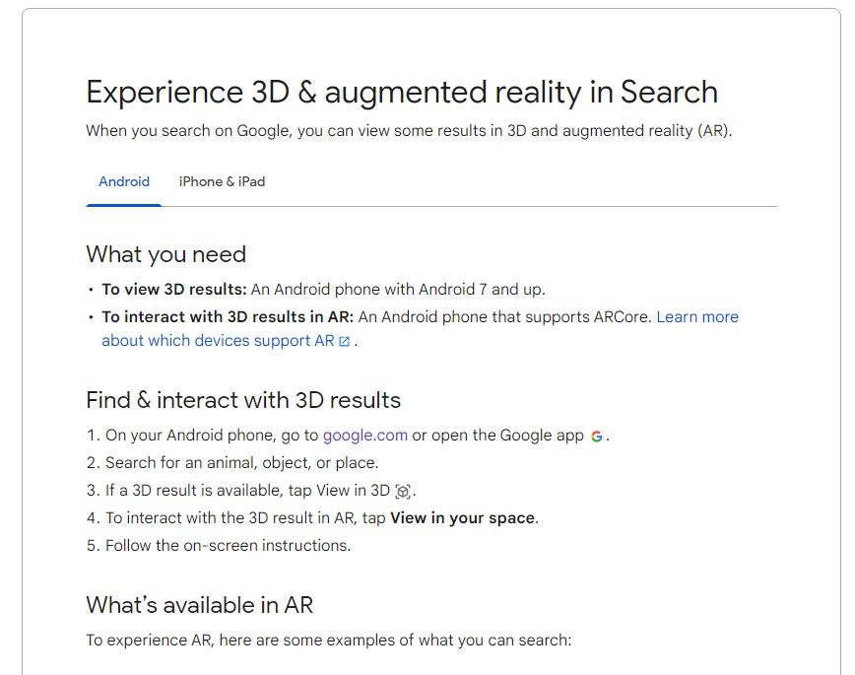
عادل الميلبي – https://asalmeelby.me مهتم بتعزيز القيم وتمكين المهارات الرقمية ومهارات التعلم الذاتي

Slide 5

مفهوم
التقنيات الناشئة.
عادل الميلبي – https://asalmeelby.me مهتم بتعزيز القيم وتمكين المهارات الرقمية ومهارات التعلم الذاتي

Slide 6
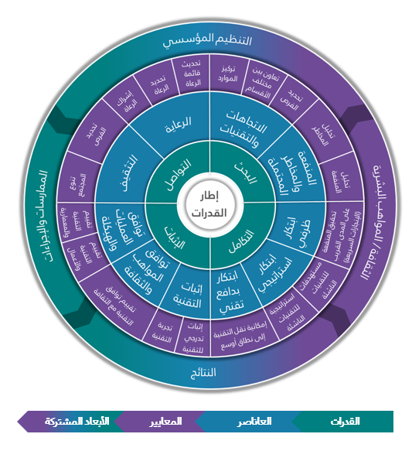

مؤشر جاهزية تبني التقنيات الناشئة
برنامج GovTech
عادل الميلبي – https://asalmeelby.me مهتم بتعزيز القيم وتمكين المهارات الرقمية ومهارات التعلم الذاتي

Slide 7
تأثير التقنيات الناشئة على المجتمع وقطاع الأعمال.
عادل الميلبي – https://asalmeelby.me مهتم بتعزيز القيم وتمكين المهارات الرقمية ومهارات التعلم الذاتي

Slide 8






الثورات الصناعية
هل تعلم- الثورات الصناعية؟
عادل الميلبي – https://asalmeelby.me مهتم بتعزيز القيم وتمكين المهارات الرقمية ومهارات التعلم الذاتي

Slide 9
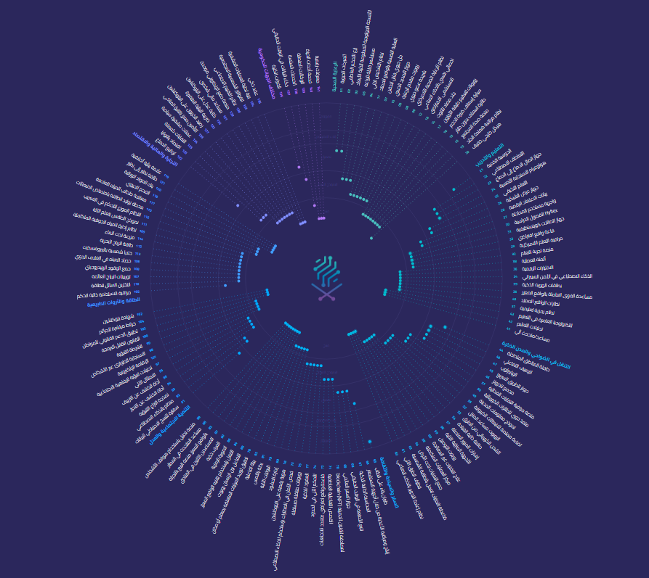
رادار التقنيات الناشئة
عادل الميلبي – https://asalmeelby.me مهتم بتعزيز القيم وتمكين المهارات الرقمية ومهارات التعلم الذاتي

Slide 10
عرض تطبيقات عملية على الواقع المعزز والواقع الافتراضي.
عادل الميلبي – https://asalmeelby.me مهتم بتعزيز القيم وتمكين المهارات الرقمية ومهارات التعلم الذاتي

Slide 11
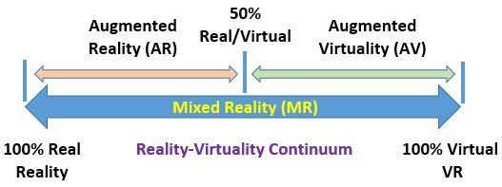
الواقع المعزز AR)) - Augmented Reality
الواقع الافتراضي (VR) - Virtual Reality
الواقع المختلط الهجين (MR) – Mixed Reality
الواقع الممتد (XR) - Extended Reality
عادل الميلبي – https://asalmeelby.me مهتم بتعزيز القيم وتمكين المهارات الرقمية ومهارات التعلم الذاتي

Slide 12
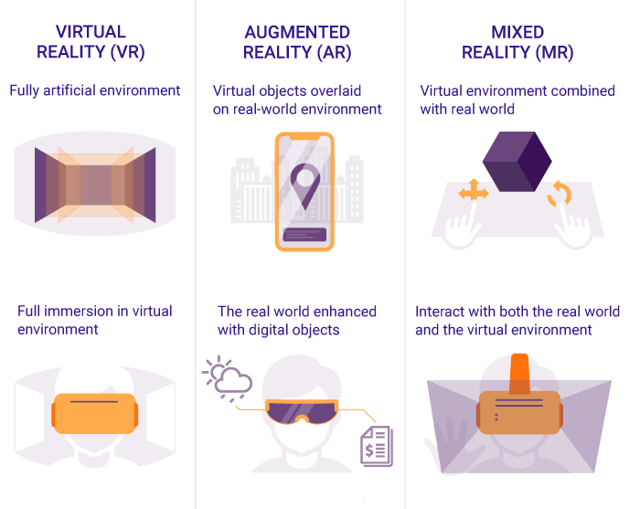
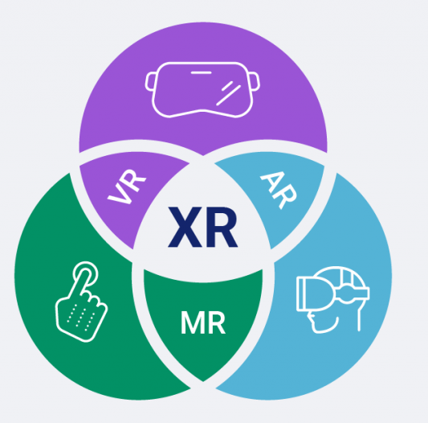
عادل الميلبي – https://asalmeelby.me مهتم بتعزيز القيم وتمكين المهارات الرقمية ومهارات التعلم الذاتي

Slide 13
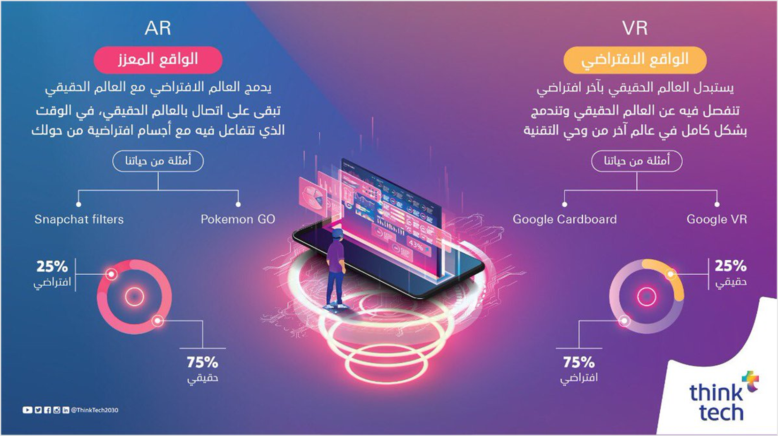
عادل الميلبي – https://asalmeelby.me مهتم بتعزيز القيم وتمكين المهارات الرقمية ومهارات التعلم الذاتي

Slide 14
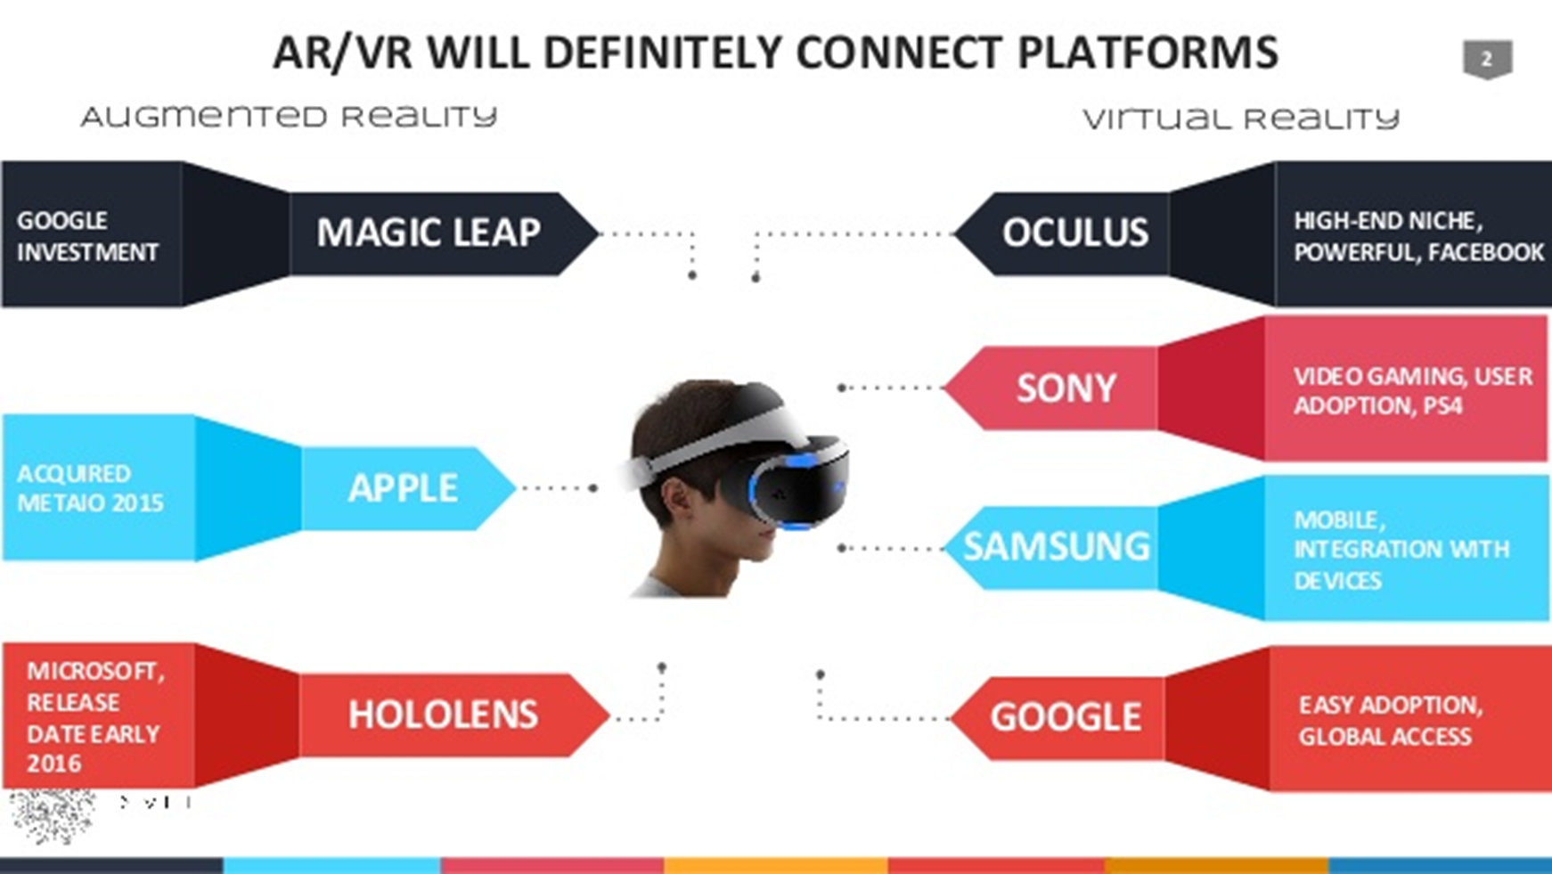
عادل الميلبي – https://asalmeelby.me مهتم بتعزيز القيم وتمكين المهارات الرقمية ومهارات التعلم الذاتي

Slide 15
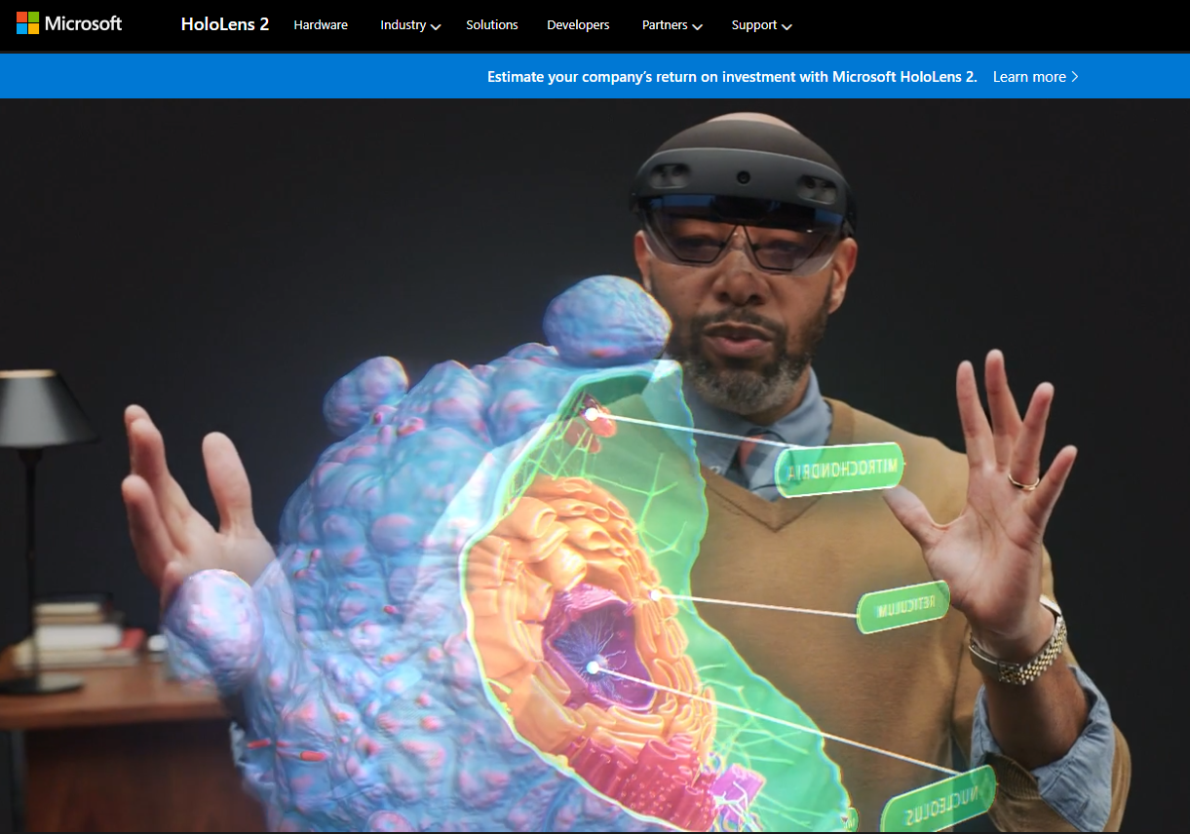

شركات رائدة بمجال
الواقع المعزز في التعليم
Microsoft HoloLens 2
عادل الميلبي – https://asalmeelby.me مهتم بتعزيز القيم وتمكين المهارات الرقمية ومهارات التعلم الذاتي

Slide 16
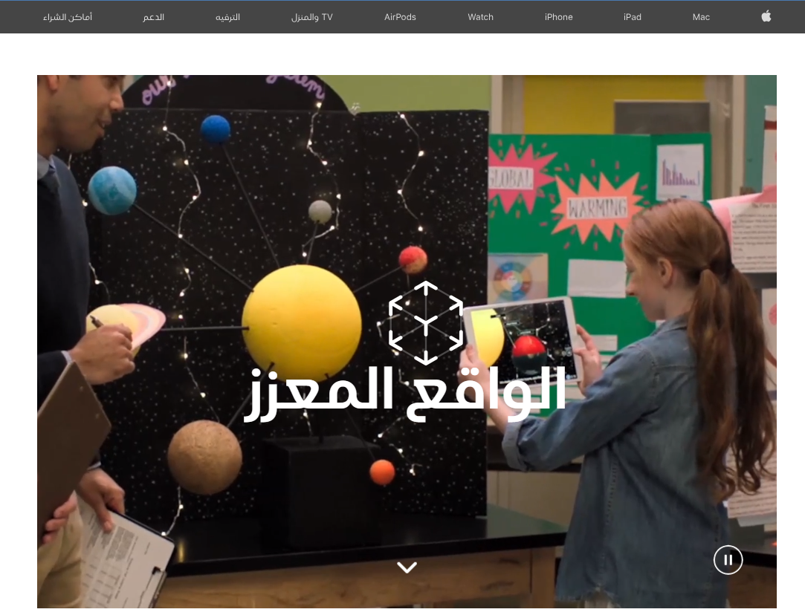

شركات رائدة بمجال
الواقع المعزز في التعليم
Apple Vision Pro
عادل الميلبي – https://asalmeelby.me مهتم بتعزيز القيم وتمكين المهارات الرقمية ومهارات التعلم الذاتي

Slide 17
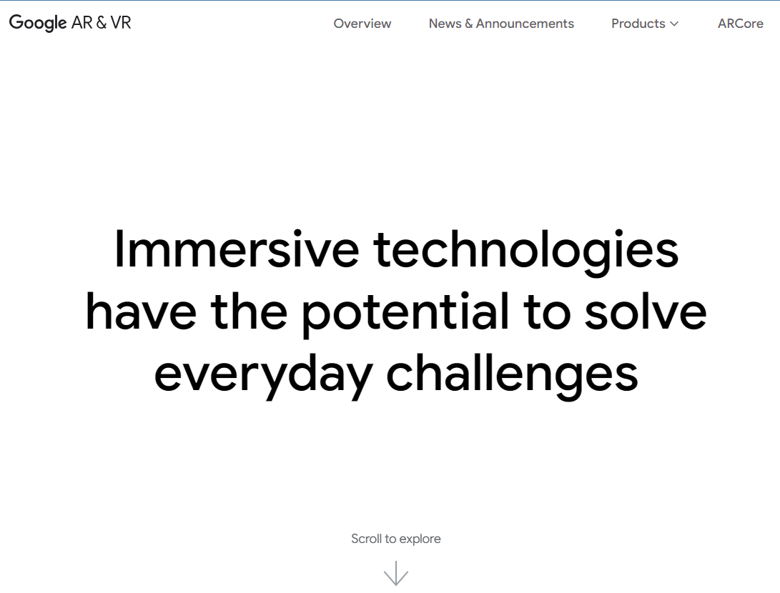

شركات رائدة بمجال
الواقع المعزز في التعليم
عادل الميلبي – https://asalmeelby.me مهتم بتعزيز القيم وتمكين المهارات الرقمية ومهارات التعلم الذاتي

Slide 18
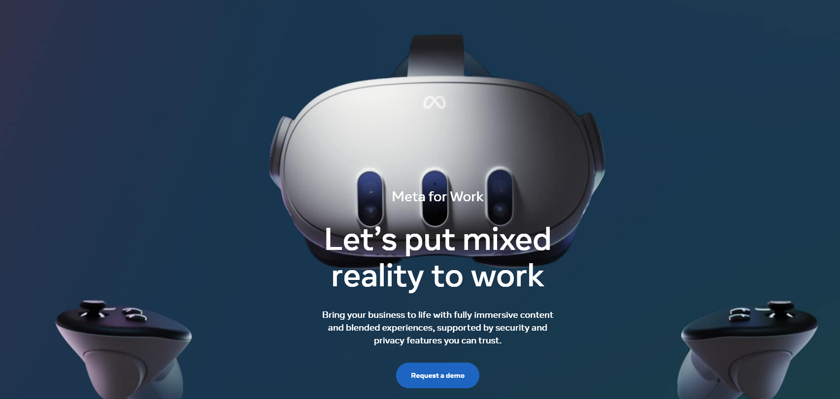

شركات رائدة بمجال
الواقع الافتراضي
عادل الميلبي – https://asalmeelby.me مهتم بتعزيز القيم وتمكين المهارات الرقمية ومهارات التعلم الذاتي

Slide 19
تاريخ تطور وتأثير تقنيات الواقع المعزز والواقع الافتراضي على قطاع التعليم.
عادل الميلبي – https://asalmeelby.me مهتم بتعزيز القيم وتمكين المهارات الرقمية ومهارات التعلم الذاتي

Slide 20
1956
عادل الميلبي – https://asalmeelby.me مهتم بتعزيز القيم وتمكين المهارات الرقمية ومهارات التعلم الذاتي

Slide 21
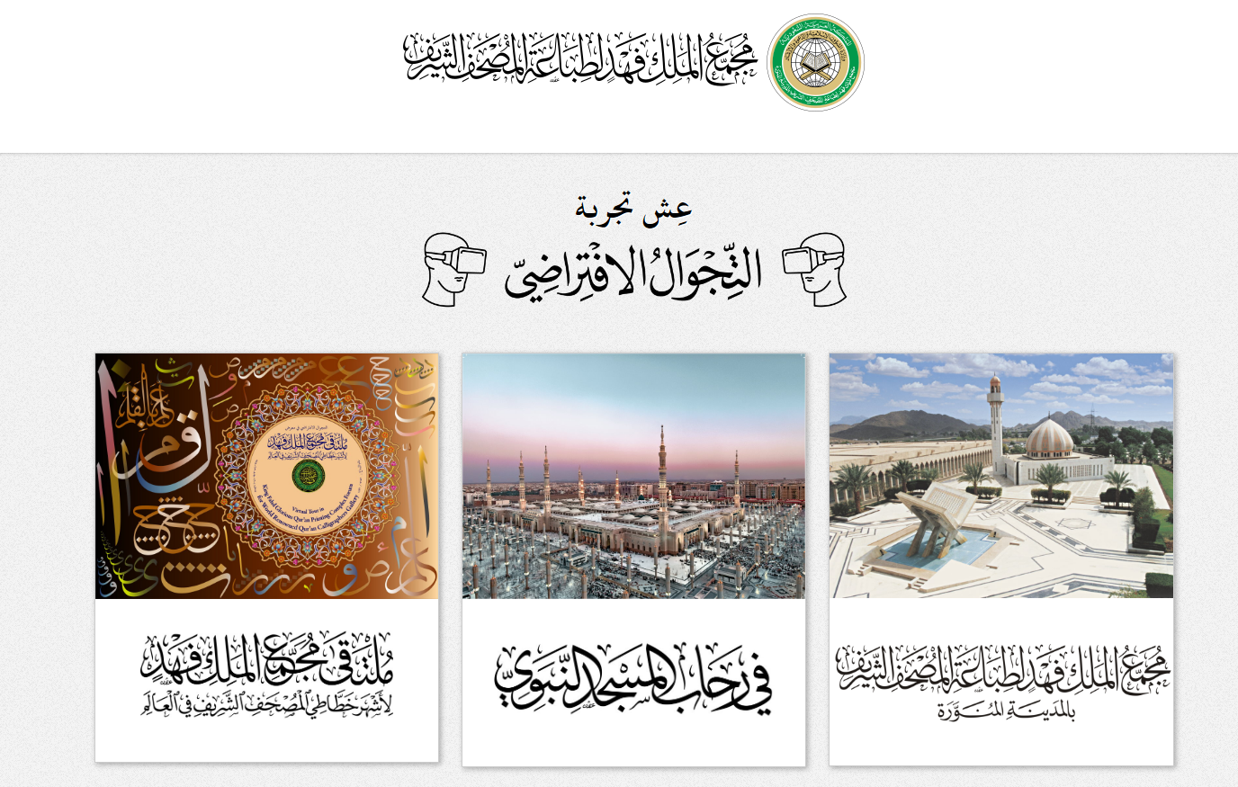
عادل الميلبي – https://asalmeelby.me مهتم بتعزيز القيم وتمكين المهارات الرقمية ومهارات التعلم الذاتي

Slide 22

عادل الميلبي – https://asalmeelby.me مهتم بتعزيز القيم وتمكين المهارات الرقمية ومهارات التعلم الذاتي

Slide 23
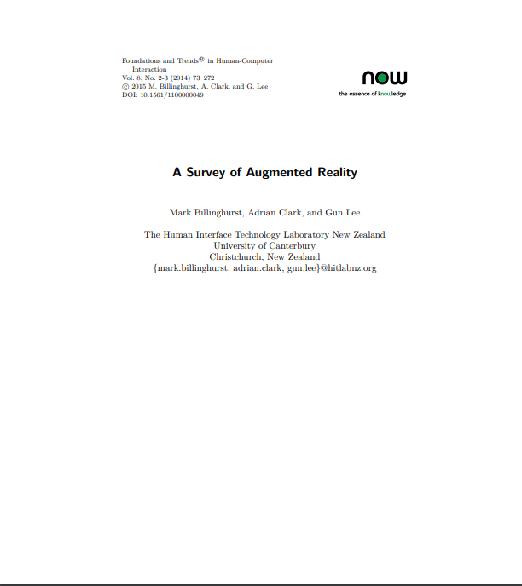
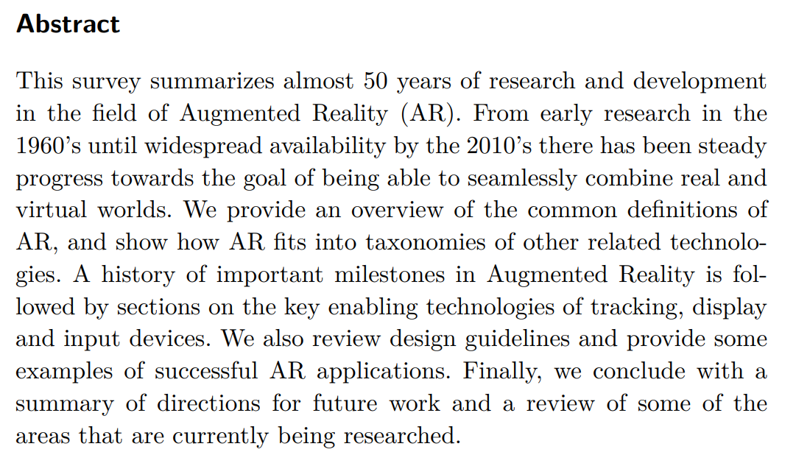
عادل الميلبي – https://asalmeelby.me مهتم بتعزيز القيم وتمكين المهارات الرقمية ومهارات التعلم الذاتي

Slide 24
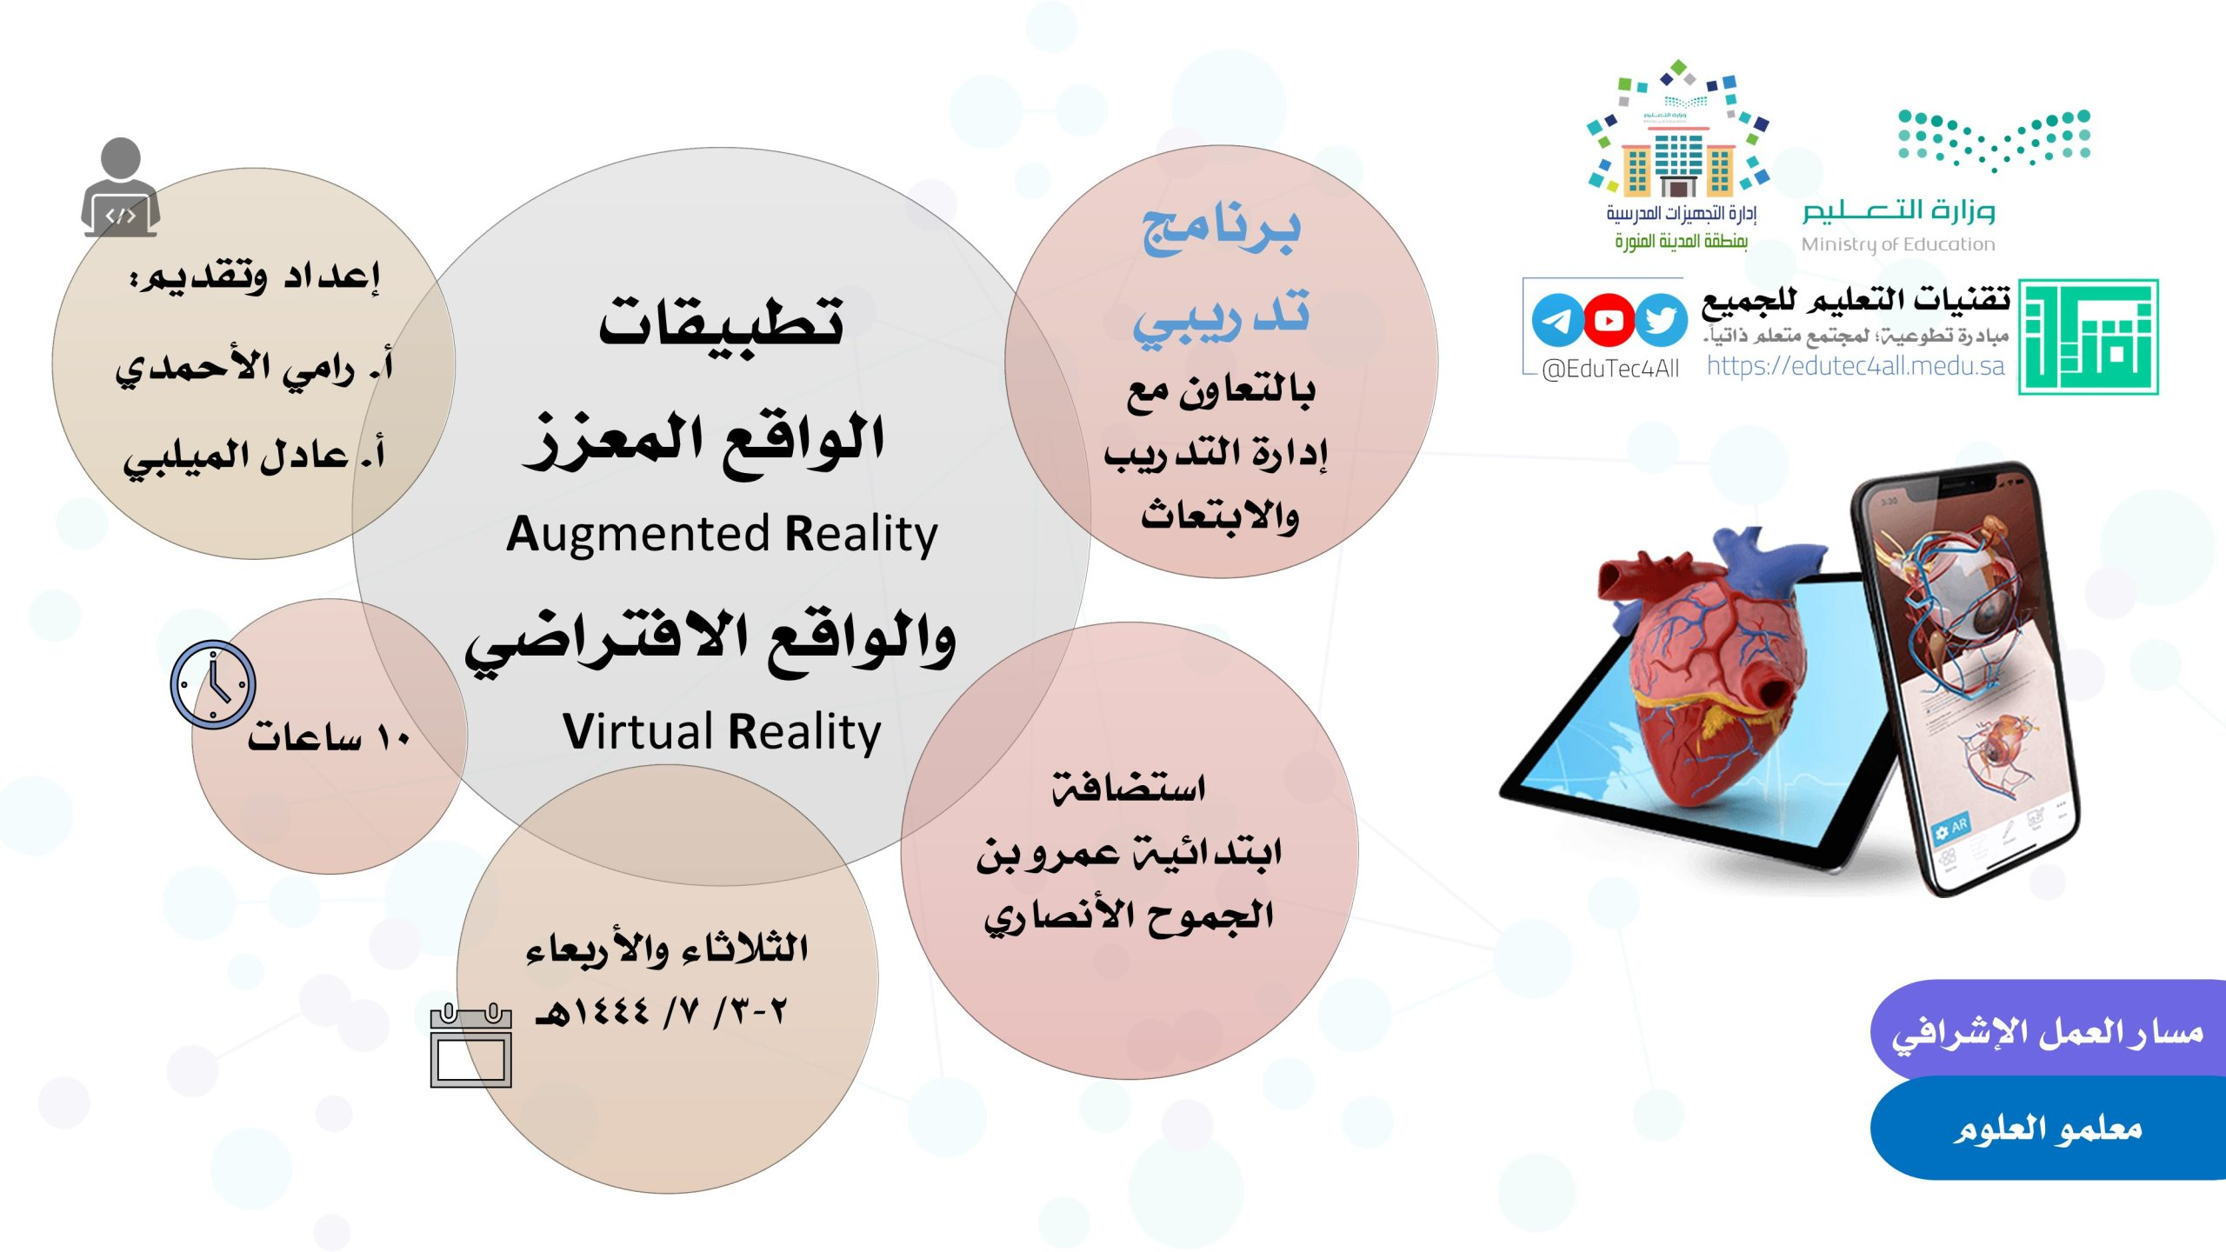
عادل الميلبي – https://asalmeelby.me مهتم بتعزيز القيم وتمكين المهارات الرقمية ومهارات التعلم الذاتي

Slide 25

عادل الميلبي – https://asalmeelby.me مهتم بتعزيز القيم وتمكين المهارات الرقمية ومهارات التعلم الذاتي

Slide 26
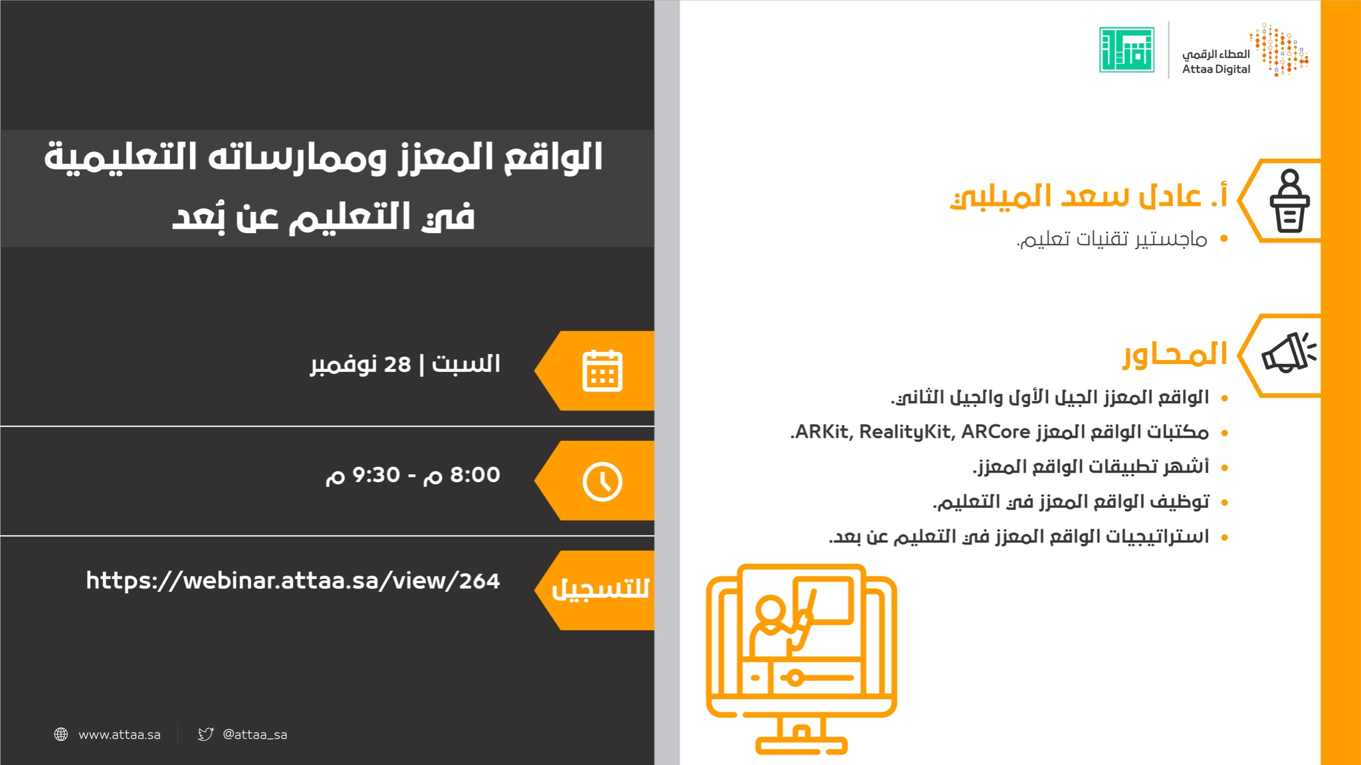
عادل الميلبي – https://asalmeelby.me مهتم بتعزيز القيم وتمكين المهارات الرقمية ومهارات التعلم الذاتي

Slide 27

عادل الميلبي – https://asalmeelby.me مهتم بتعزيز القيم وتمكين المهارات الرقمية ومهارات التعلم الذاتي

Slide 28
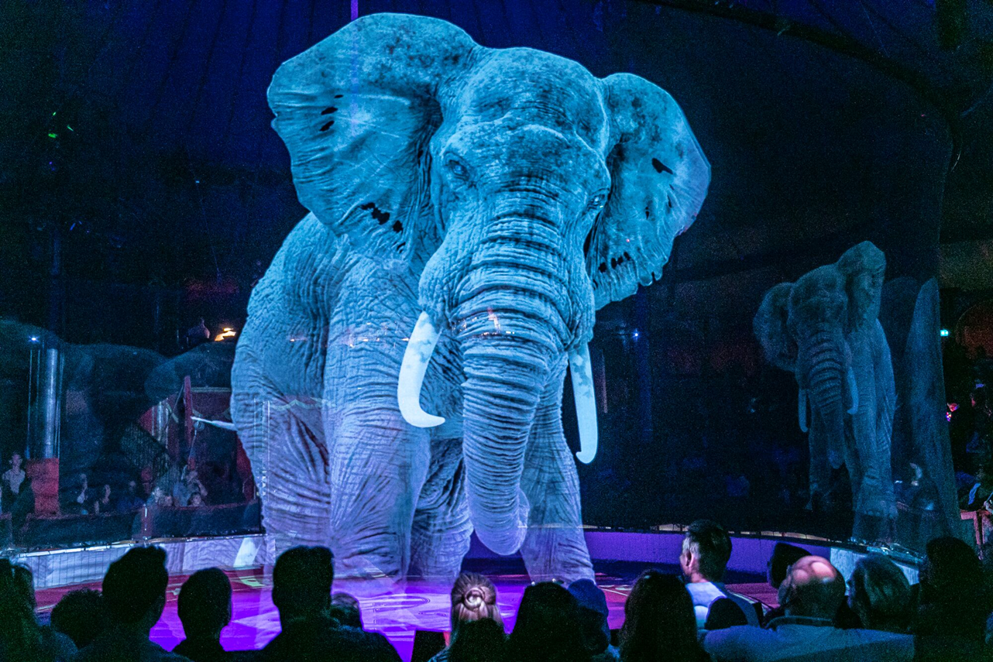

عادل الميلبي – https://asalmeelby.me مهتم بتعزيز القيم وتمكين المهارات الرقمية ومهارات التعلم الذاتي

Slide 29
شكراً لكم
أبو البراء، عادل الميلبي
https://asalmeelby.me
vipdear@hotmail.com
@AlMeelby
youtube.com/c/Galmeelby
https://t.me/Almeelby
عادل الميلبي – https://asalmeelby.me مهتم بتعزيز القيم وتمكين المهارات الرقمية ومهارات التعلم الذاتي

